Slide 1




Projet Hackathon 2024
DESIGN DE L’APP
React Native
Care-s
House
Application mobile qui permet à vôtre maison de vous aider et s’aider elle même

Slide 2
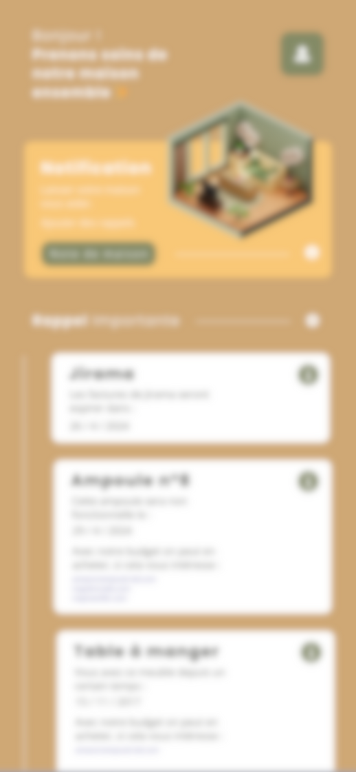

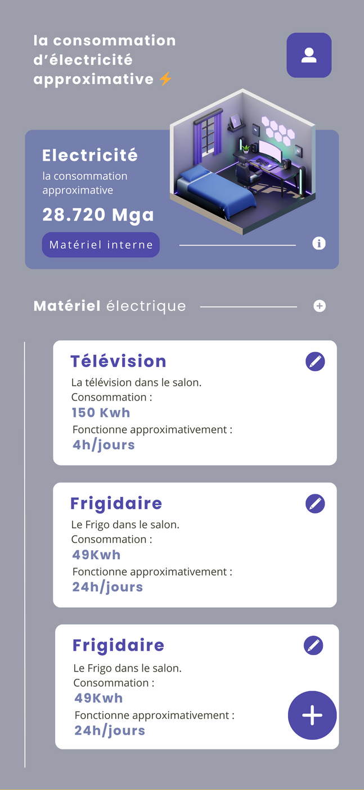
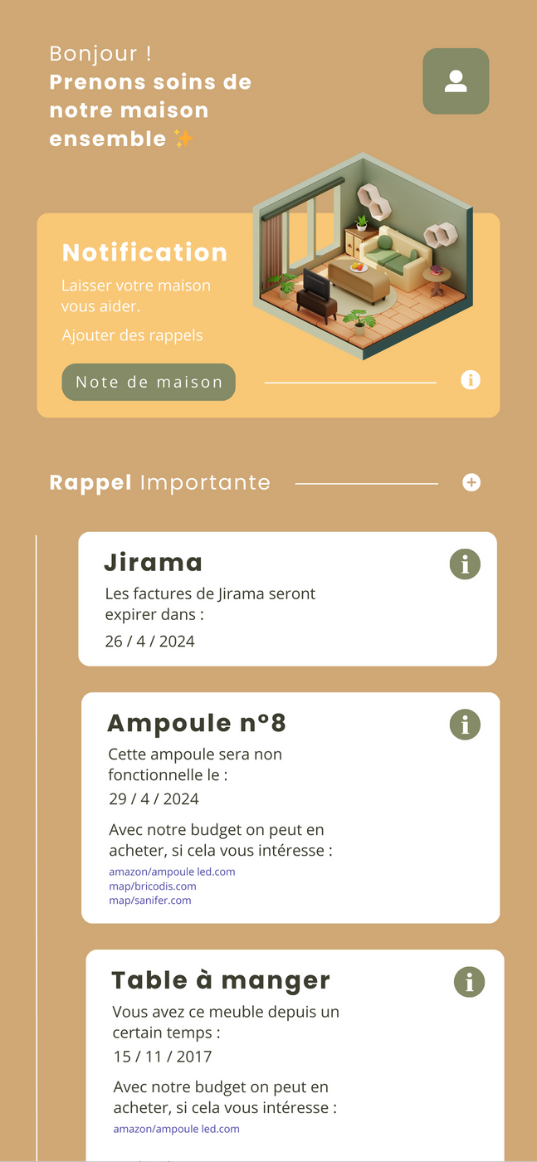
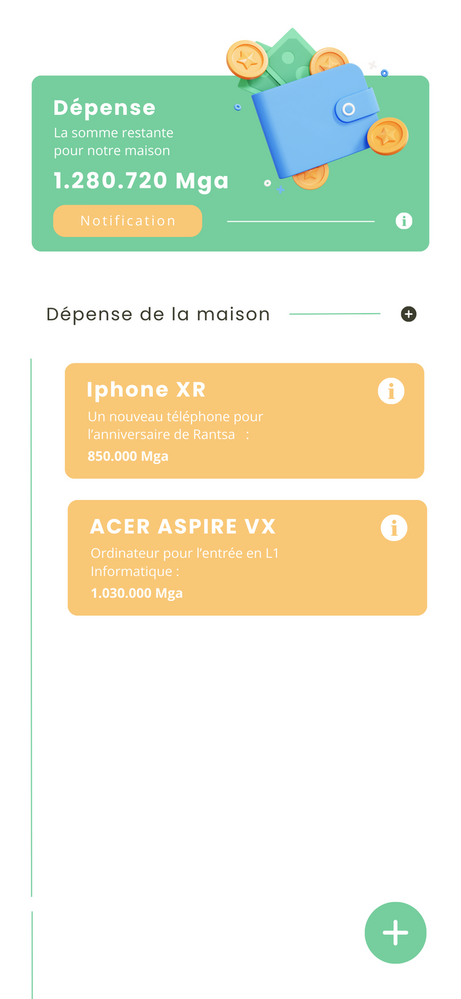
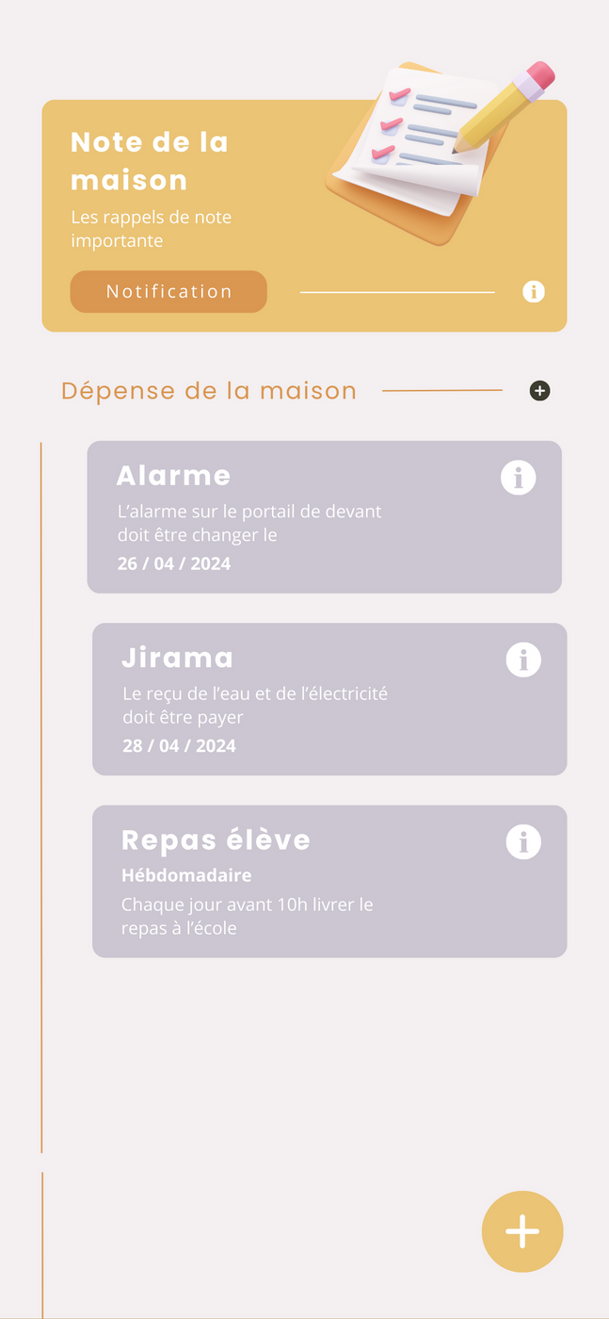


SMARTPHONE PORTRAIT
Plan de présentation
Accompagnez-nous dans cette exploration pour obtenir un aperçu détaillé de notre travail.
1
L’Interface
VIE PLUS FACILE
CARE-S
HOUSE
2
Les fonctionnalités
3
Les résultats

Slide 3


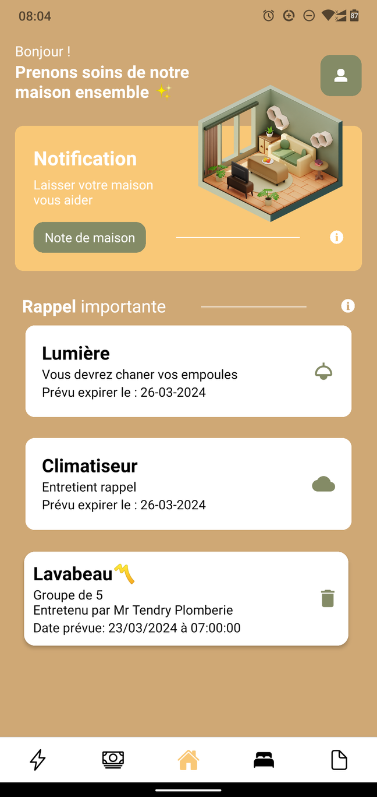
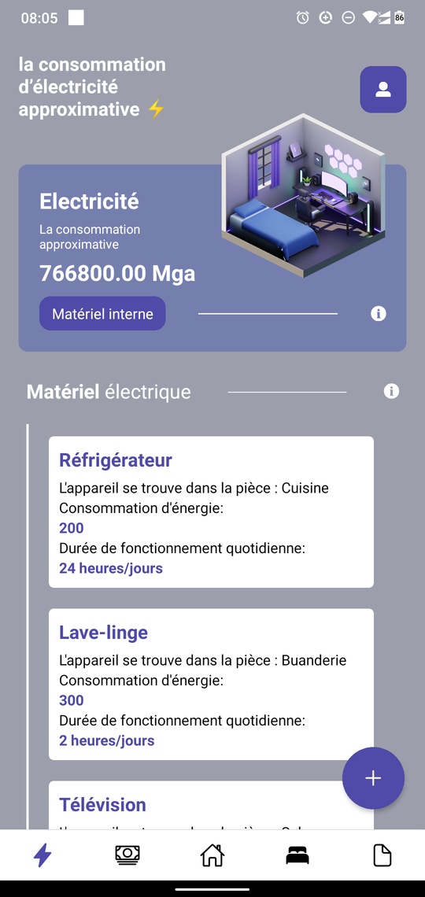
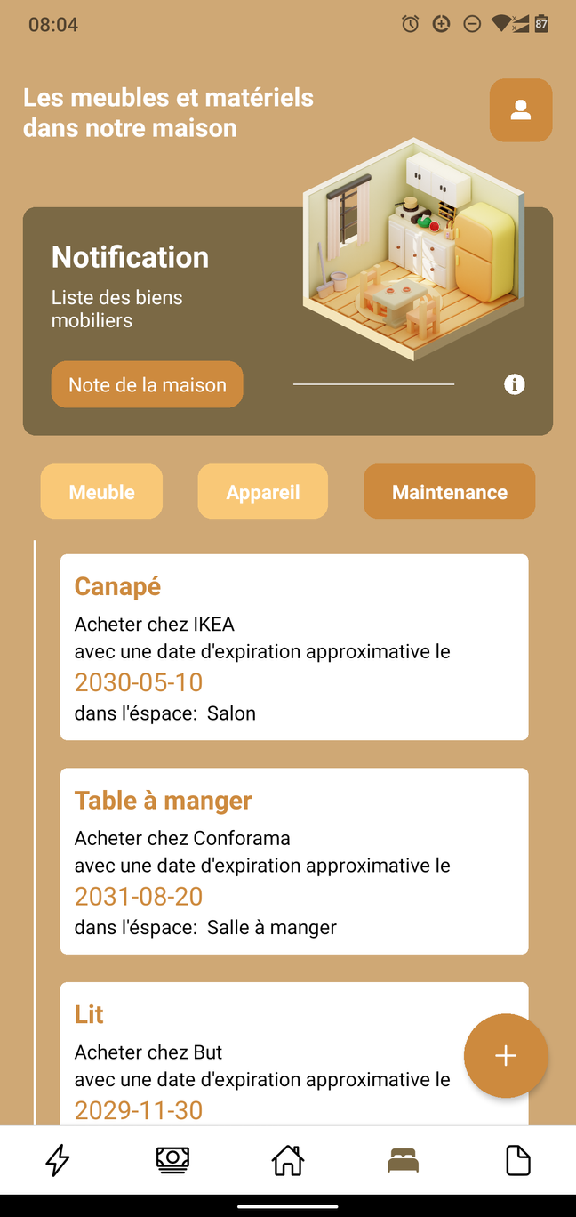

INTORDUCTION
DESIGN DE L’APP
projet HUI 2024
React Native
Une application mobile qui vise à simplifier l’entretien de la maison.
La maison elle même qui nous donne des rappels et nous aider pour son entretien
App Mobile
CARE-S HOUSE
WELCOME

Slide 4

INTERFACE
Pour Care-s House, notre but étant de créer une interface moderne et surtout intuitive pour avoir une expérience utilisateur assez transparente .
INTORDUCTION
projet HUI 2024

Slide 5
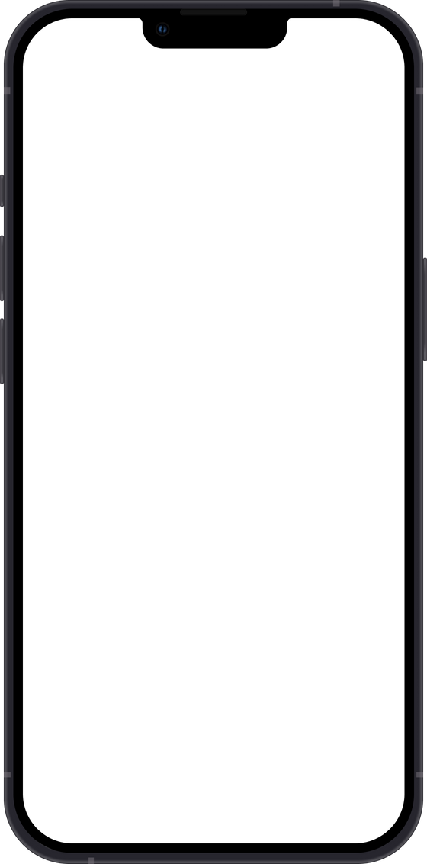

SMARTPHONE PORTRAIT
Fonctionnalité
3 Grandes fonctionnalité principale qui englobe l’application CARE HOUSE
Notification venant de la maison
Planifier des notes de long ou court termes
Recevoir des rappels sur les meubles, les matériels tout bien immobilier qui doivent être changer
Notification
Note
Electricité
Meubles
les biens mobiliers
Dépenses
La liste des biens mobiliers dans la maison qui permettra de faire un suivi d’entretien
Les matériels électroménagers et électriques présent dans la maison
Calcul des dépenses de la maison
Suivi de la consomation électrique
Des dépenses faitent pour la maison elle même
CARE-D HOUSE / APP MOBILE

Slide 6


Projet Demo
SIMULATION
« L'avancée de la technologie est basée sur son adaptation, de sorte que vous ne puissiez presque plus la remarquer, et qu'elle fasse partie de la vie quotidienne. »
BILL GATES

Slide 7
CARE-S HOUSE / APP MOBILE
Notification
Lier au note qui permet de créer des notifications entant que rappels sur la maison elle même.
Rappels sur les matériels proche de sa date limite.
Lier par rapport à l’anglet meuble
L’application propose si possible les magasins approximative qui vent le matériel

Slide 8
CARE-S HOUSE / APP MOBILE
Mobilier
une deuxième maison qui va lister tous nos biens avec le plus de détails possible pour leur éventuelle entretien

Slide 9
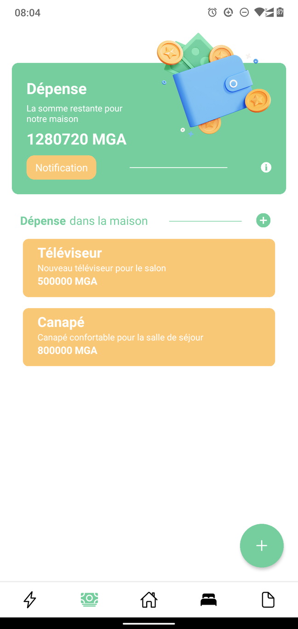
CARE-S HOUSE / APP MOBILE
Dépenses
Vue que l’application stocke les données sur les meubles les matériels électrorménager on peut suivre de prêt les éventuels dépenses
Dépense sur la consommation d’électricité via le suivis des matériels éléctriques
Les dépenses annexes tels que les achats les dépenses sur divers matériels outre que ce qu’ik y a dans la maison

Slide 10
Conclure
CARE HOUSE / APP MOBILE
L’application Care-s House a une l'impact considérable en répondant à des besoin concret.
Approfondir l’idée en regardant l’application selon un point de vue plus vase. Une entreprise devient une antithée qui nous aide et qui s’aide elle même.

Slide 11
CARE-S HOUSE
APPLICAITON MOBILE
HACKATHON 2024
PROJET
MERCI
Je voudrais exprimer ma gratitude pour votre attention. Votre intérêt ont enrichi cette présentation. Merci infiniment !

